Slide 1
Spartan Family (Xilinx FPGA)

Slide 2
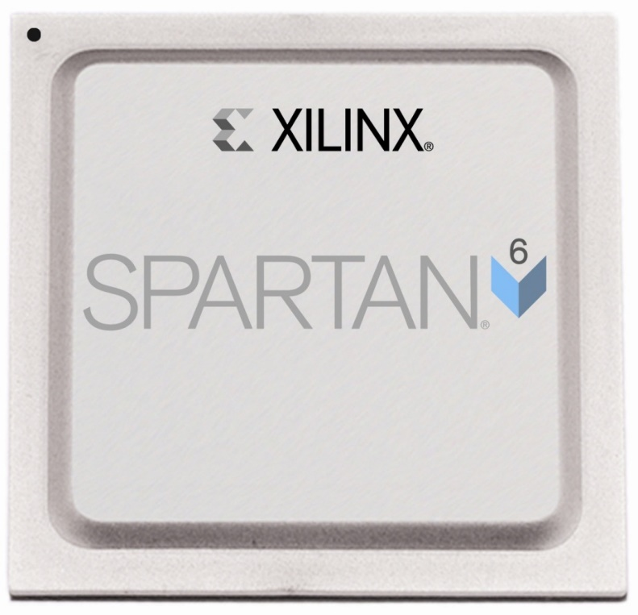
خانوادة اسپارتان
Spartan:
برنامه‌ریزی مبتنی بر SRAM
دو دسته:
LX: بدون Gigabit Xceiver
LTX: با Gigabit Xceiver
آخرین سری:
Spartan 7

Slide 3
بلوک‌های منطقی
CLB:
Configurable Logic Block
دو Slice مشابه
هر Slice:
چهار LUT و هشت FF و …
SliceM و SliceL:
مدار carry chain
SliceL: بدون حافظة توزیع شده و ثبات انتقال
SliceX:
بدون carry chain

Slide 4
Spartan CLB

Slide 5
Spartan SliceM

Slide 6
Spartan SliceM
LUT به عنوان جدول جستجو:
تابع شش ورودی: فقط O6 قابل استفاده
دو تابع پنج ورودی با ورودی‌های مشترک (A1-A5): خروجی‌های O5 و O6

Slide 7
Spartan SliceM
LUT به عنوان حافظة توزیع شده:
Single/Dual/Quad-Port Memory
32-bit Shift Register (دنبالة MC31)

Slide 8
Spartan SliceM
دسته دوم عناصر حافظه:
فقط DFF
ورودی از LUT (فقط O5)
دسته اول عناصر حافظه:
DFF یا لچ
ورودی از LUT (O5 یا O6)
مستقیم از بیرون (DX)
از MC31 آخری
از Carry

Slide 9
مدار ساده شده

Slide 10
Spartan SliceL

Slide 11
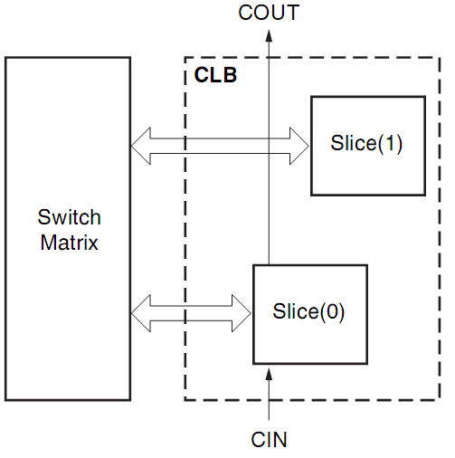
معماری اتصالات

Slide 12
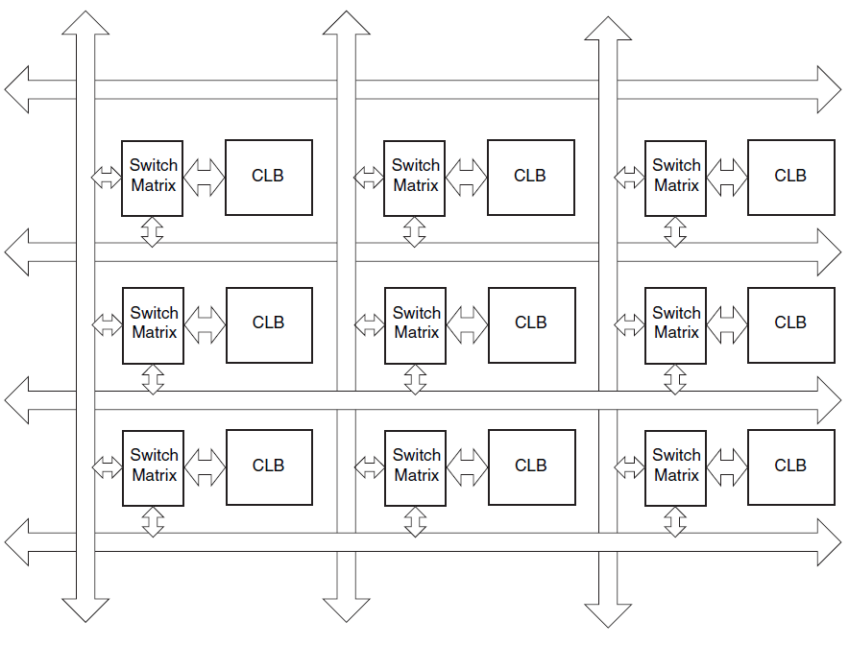
معماری اتصالات

Slide 13
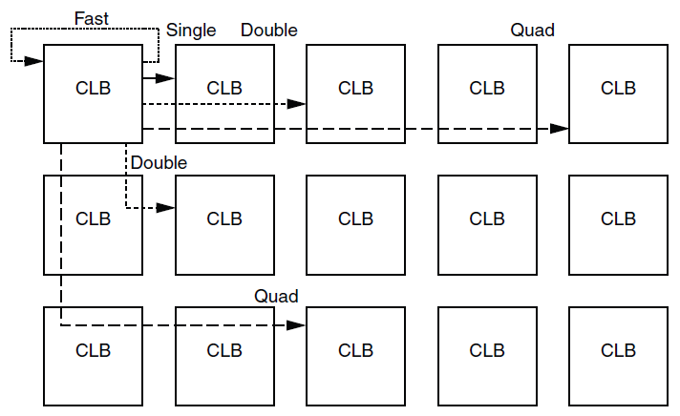
معماری اتصالات

Slide 14
حافظة بلوکی
بلوک 18 کیلوبیتی
نمونه:
پیکربندی‌های گوناگون به صورت dual port
یا یک نیمة 9 کیلوبیتی به صورت single port
پیکربندی ( تعداد بیت × تعداد کلمات )
18 × 512
16 × 512
9 × k 1
8 × k 1
4 × k 2
2 × k 4
1 × k 8

Slide 15
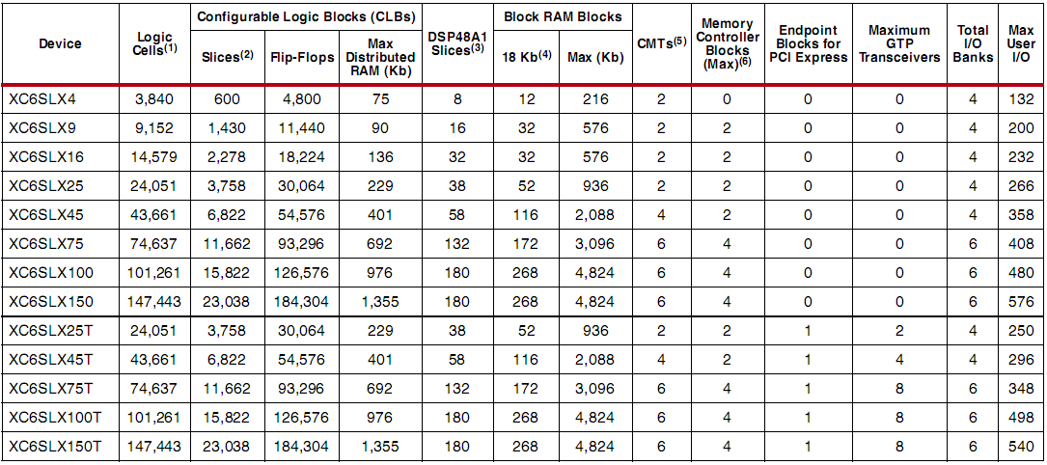
مشخصات اسپارتان 6

Slide 16
مشخصات اسپارتان 7

Slide 17
بلوک‌های محاسباتی
DSP48A1:
یک ضرب کنندة 18 بیت در 18 بیت
یک انباشتگر 48 بیتی
تعدادی جمع کننده
ثبات‌ها:
همگام کردن عملیات با کلاک
ایجاد خط لوله
OPMODE:
انتخاب C از بیرون
جمع و تفریق B و D پیش از ضرب
MAC: انتخاب مسیر فیدبک P

Slide 18
بلوک‌های محاسباتی
DSP48A1:

Slide 19
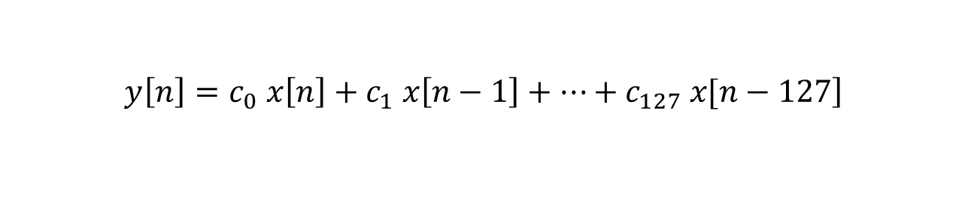
بلوک‌های محاسباتی
پیاده‌سازی FIR Filter با DSP48A1:
$$\left.y\left[n\right]=c_{0} x\left[n\right]+c_{1} x\left[n−1\right]+…+c_{127} x[n−127\right]$$

Slide 20
مشخصات اسپارتان 6

Slide 21
مشخصات اسپارتان 7

Slide 22
بلوک‌های مدیریت کلاک
CMT:
Clock Management Tiles
ضرب فرکانس کلاک در n یا n/2
n ∈ [1,16]
تقسیم فرکانس کلاک بر n
n ∈ [1,128]
انتقال فاز به اندازة مضارب °45

Slide 23
مشخصات اسپارتان 6

Slide 24
مشخصات اسپارتان 7

Slide 25
بلوک‌های ورودی/خروجی

Slide 26
بلوک‌های ورودی/خروجی
هر پایه
در حالت امپدانس بالا قرار گیرد
به طور دلخواه با مقاومت‌هایpull-up یا pull-down
کنترل نرخ سرعت تغییر
تنظیم مقاومت پایانه

Slide 27
مشخصات اسپارتان 7

Slide 28
بلوک‌های فرستنده/گیرندة گیگابیتی
GTP:
614 Mbps تا 3/125 Mbps

Slide 29
بلوک‌های فرستنده/گیرندة گیگابیتی
GTP:

Slide 30
7 Series Family (Xilinx FPGA)

Slide 31
مشخصات تراشه‌های Xilinx FPGA
ورتکس اولترا اسکیل | کینتکس اولترا اسکیل | ورتکس 7 | کینتکس 7 | آرتیکس 7 | اسپارتان 6
4,407,480 | 1,160,880 | 1,954,560 | 477,760 | 215,360 | 147,443 | سلول های منطقی
115Mb | 76Mb | 68Mb | 34Mb | 13Mb | 4.8Mb | Block RAM
2,880 | 5,520 | 3,600 | 1,920 | 740 | 180 | بلوک های DSP
104 | 64 | 96 | 32 | 16 | 8 | بلوک های فرستنده/گیرنده گیگابیتی
32.75 Gb/s | 16.3 Gb/s | 28.05 Gb/s | 12.5 Gb/s | 6.6 Gb/s | 3.2 Gb/s | سرعت فرستنده/گیرنده
5,101 Gb/s | 2,086 Gb/s | 2,784 Gb/s | 800 Gb/s | 211 Gb/s | 50 Gb/s | مجموع پهنای باند فرستنده/گیرنده
1,456 | 832 | 1,200 | 500 | 500 | 576 | تعداد پین های I/O

Slide 32
Virtex Family
Virtex:
معماری بلوک‌های منطقی
معماری اتصالات
بلوک‌های محاسباتی
بلوک‌های حافظه
بلوک‌های ورودی-خروجی
بلوک‌های فرستنده-گیرندة گیگابیتی
مشابه اسپارتان
قابلیت‌های بیشتر
قیمت بیشتر

Slide 33
Virtex 7
Virtex 7:
بلوک‌های حافظه 36 کیلوبیتی
بلوک‌های DSP سریع تر و با تعداد بیت بیشتر
دارای پردازنده سخت ARM (در سری‌های قبل PowerPC)

